Slide 1
Linguagem de Programação - Bash
Rodrigo Jahara de Albuquerque Teixeira
Estrutura de Linguagens
github.com/rodrigojat

Slide 2
Origem & Influências
Lançado em 1989, desenvolvido por Brian Fox.
Korn Shell (ksh) & C Shell (csh) foram as linguagens base para a criação do Bash.
É praticamente o shell padrão de todas as distribuições Linux.

Slide 3
Classificação
Bash é um interpretador de comandos que executa comandos lidos através de uma janela de texto, denominada shell, ou de um arquivo.
Bash é uma linguagem dinâmica e imperativa.

Slide 4
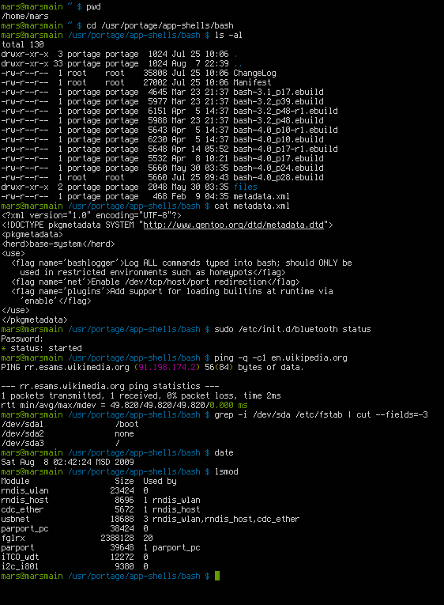
Exemplos de uso

Slide 5
Funcionalidade - Pipes
Representada pelo sinal | , pipes permite usar o “output” de um processo como o “input” de outro processo.
Roda os comandos em paralelo, não esperando o primeiro acabar para enviar o “output” dele para o segundo.
Exs: cat /home/eu/mac0216.txt | wc -l > lista.txt
⇒ grava no arquivo lista.txt o número de linhas do arquivo mac0216.txt (que contém a lista de todos os matriculados em MAC0216).

Slide 6
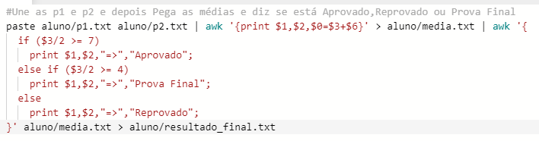




Comparativo – Bash vs Python
Em determinada escola, quer se pegar as notas dos alunos, fazer a média e determinar o status de cada aluno.
Em Bash ficaria:
P1
P2
Média
Resultado final

Slide 7
Continuação Bash
Separando o código pelo símbolo |, temos três operações: a primeira que é o ‘paste’ , que serve para unir os arquivos em uma mesma linha, separando os elementos de uma mesma linha com um tab. Depois vem a linguagem de programa awk, que permite processar texto,tanto em arquivos como usando shell pipes. Nesse caso, ele irá pegar o nome,sobrenome e irá juntar as duas notas em uma só, salvando,com o uso do operador ‘>’, no arquivo media.txt. No fim, iremos utilizar novamente o awk, faremos a divisão da nota e salvaremos o status do aluno no arquivo resultado_final.txt

Slide 8
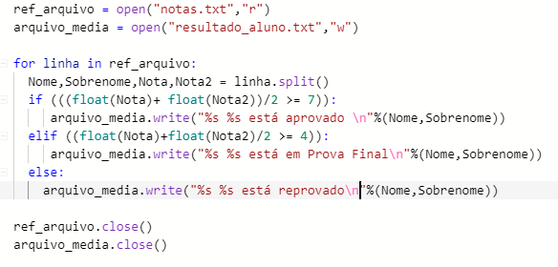
Continuação comparativo
Em Python, utilizando os mesmo arquivos de txt, ficaria assim:

Slide 9
Conclusão comparativo
Em Bash, os comandos usando são executados em paralelo por padrão, tornando-os mais rápidos.
Apesar de ser menos expressivo, é bem simples de escrever e entender, quando sabemos o significado de cada símbolo.
Em Bash, além de pipe, podemos combinar comandos com outros operadores a fim de realizar tarefas bruscas, sendo ótimo para analisar dados ,ex: verificar em um número elevado de arquivos a presença de uma linha ou um dado específico, modificar inúmeros arquivos usando uma linha no shell
Em Python:
Python possui bibliotecas que permitem rodar os programas em paralelo,parecido com pipe, porém não é algo tão “simples” como em Bash.
No quesito redigibilidade, Python também perde, pois precisamos escrever mais linhas de código, podendo cometer erros de sintaxe como por exemplo o uso de muitos parênteses.

Slide 10
Curiosidades – Operandos e redirecionamento
Além do sinal | , Bash possui outros operadores e simbolos que permitem o controle de funções.
“;” faz com que o comando2 rode após o comando1independente do resultado do primeiro → command1 ; command2
“&” permite rodar o comando no ‘background’, permitindo que você continue trabalhando no mesmo shell → command1 & command2
“&&” permite que você rode o comando se o outro foi executado perfeitamente.
“||” permite rodar o comando se o outro não foi executado corretamente.

Slide 11
Continuação Operandos e redirecionamento
“!” palavra reservada que funciona como o ‘not’
“<” passa o ‘input para o comando → command < file.txt
“<>” mesma coisa que o de cima , porém o arquivo é aberto no modo read+write ao invés de só read.
“>” direciona o ‘output’ para um arquivo → command > out.txt
“>>” faz a mesma coisa que o de cima, porém se o arquivo já existir, o ‘output’ é adicionado no fim desse arquivo.

